Slide 1
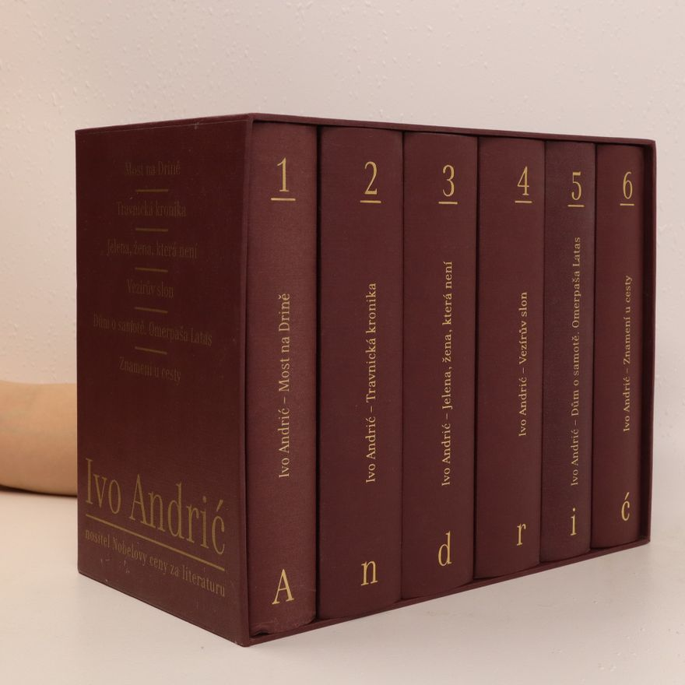
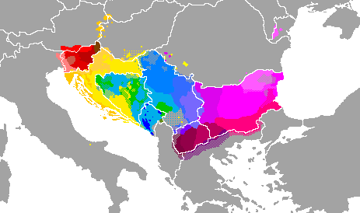
PETR STEHLÍK & PAVEL PILCH
(Ústav slavistiky Filozofické fakulty MU, Brno)
Jihoslovanské literatury v současných českých překladech

Slide 2
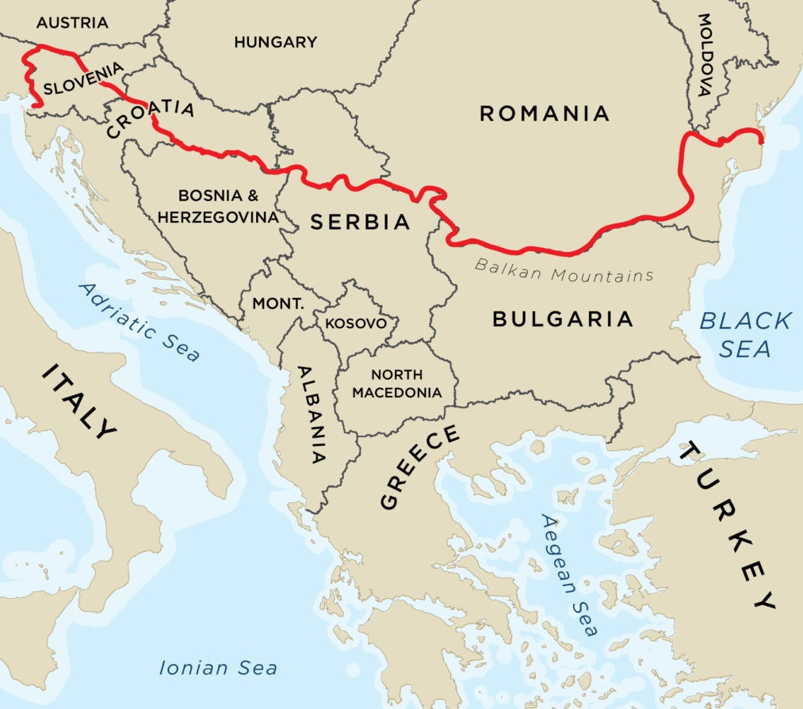
BALKÁNSKÉ LITERATURY?

Slide 3
JIHOSLOVANSKÉ LITERATURY
JAZYKY: bulharština, slovinština, makedonština,
srbochorvatština (bosenština, černohorština, chorvatština, srbština)
NÁRODY: Srbi, Bulhaři, Chorvati, Bosňáci, Slovinci, Makedonci, Černohorci

Slide 4
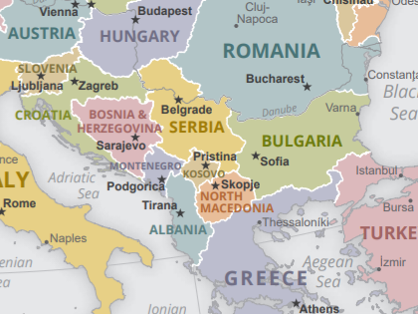
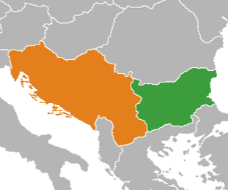
JIHOSLOVANSKÉ LITERATURY
7 NÁRODNÍCH LITERATUR:
Bulharská literatura
Slovinská literatura
Makedonská literatura
Srbská literatura
Chorvatská literatura
Bosňácká literatura
Černohorská literatura
2-3 NADNÁRODNÍ LITERATURY:
Bosenskohercegovská
Jugoslávská
(Postjugoslávská)

Slide 5
ČESKÉ PŘEKLADY Z JIHOSLOVANSKÝCH LITERATUR
Tradice a současnost
před rokem 1918 – intenzivní literární vztahy česko-chorvatské a česko-slovinské
meziválečné období – privilegované postavení jugoslávské literatury
poválečné období – privilegované postavení bulharské literatury
x mezi léty 1945-1980 - ČSSR na 1. místě v počtu knižních překladů
z literatur SFRJ (246 titulů česky, 203 titulů slovensky)
po roce 1989 – převratná změna politického a hospodářského rámce literárních vztahů
- překladatelé – generační výměna + větší role jejich osobních kontaktů a preferencí
- nový zásadní faktor – tržní prostředí
- (dočasný) pokles počtu vydávaných titulů
trendy posledních let – ztráta zájmu veřejnosti o jihoslovanský prostor
- klesající zájem nakladatelů
- stále větší převaha prózy nad poezií a dramatem
- rostoucí význam finanční podpory jihoslovanských zemí + Ceny EU za literaturu
- nástup malých nakladatelů (Lastavica, Runa, Altenberg ad.)

Slide 6
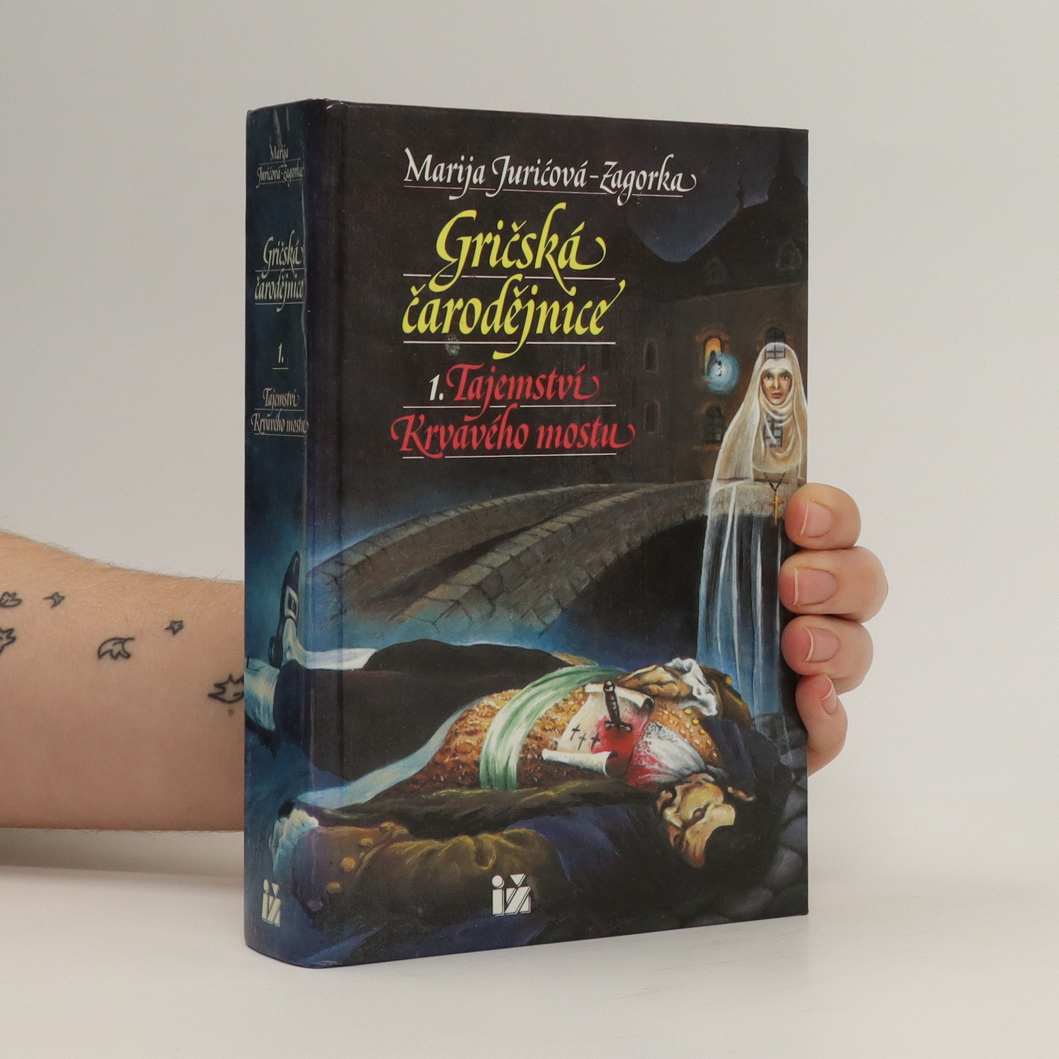



ČESKÉ PŘEKLADY Z JIHOSLOVANSKÝCH LITERATUR
Co se po roce 1990 vydávalo?
poetika – mezi postmodernismem a neorealismem
tématika - válka a jejích následky
díla – populární literatura X klasici, ambiciózní nakladatelské počiny (antologie, vybrané spisy), knihy renomovaných současných autorů
populární literatura – od triviálních a pseudohistorických románů přes fantastiku po detektivky: MARIJA JURIĆ ZAGORKA, MIRO GAVRAN, PAVAO PAVLIČIĆ, GORAN TRIBUSON ad.

Slide 7


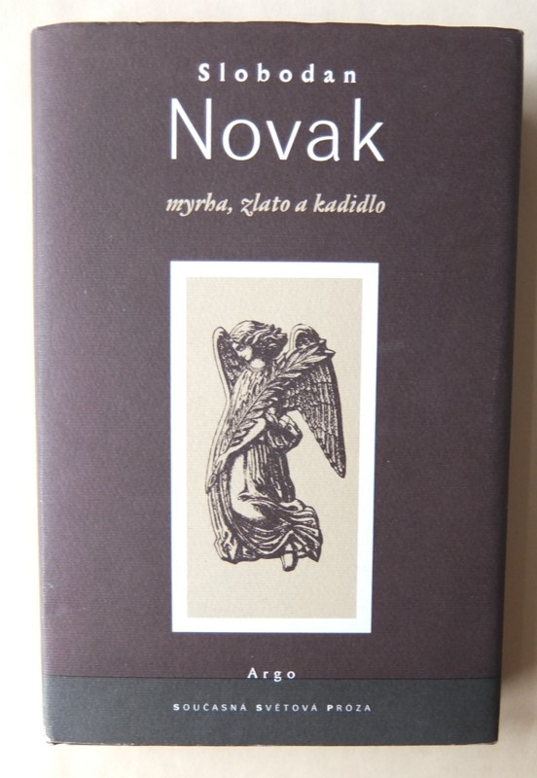
ČESKÉ PŘEKLADY Z JIHOSLOVANSKÝCH LITERATUR
Co se po roce 1990 vydávalo?
Klasici a dosud nevydané překlady klíčových děl
JANKO POLIĆ KAMOV, RANKO MARINKOVIĆ, SLOBODAN NOVAK
(ANTUN ŠOLJAN, DANILO KIŠ, ŽIVKO ČINGO, BORIS PAHOR) ad.
Janko POLIĆ KAMOV: Vysušená kaluž, přel. Jaroslav Geraskov Otčenášek, Praha: Academia 2022.
Ranko MARINKOVIĆ: Kyklop, přel. Milada Černá, Praha - Litomyšl: Paseka 2003.
Slobodan NOVAK: Myrha, zlato a kadidlo, přel. Dušan Karpatský, Praha: Argo 1999.

Slide 8

ČESKÉ PŘEKLADY Z JIHOSLOVANSKÝCH LITERATUR
Co se po roce 1990 vydávalo?
Vybrané spisy nejproslulejších jihoslovanských spisovatelů
Ivo ANDRIĆ: Spisy I-VI, více překladatelů, Praha: Lastavica – Big Ben Bookshop Prague 2009.
Miroslav KRLEŽA: Spisy I-VII, více překladatelů, Praha: Lastavica – Big Ben Bookshop Prague 2013.

Slide 9



ČESKÉ PŘEKLADY Z JIHOSLOVANSKÝCH LITERATUR
Co se po roce 1990 vydávalo?
Reprezentativní antologie
Dušan KARPATSKÝ (ed.): Koráb korálový: tisíc let charvátské poezie v díle stovky básníků, přel. D. Karpatský a další, Praha: Fori 2007.
Lenka KUHAR DAŇHELOVÁ - Peter KUHAR (eds.): Padesáti hlasy hovořím: antologie současné slovinské poezie (2000-2012), Praha: Petr Štengl 2013.
Vladimir ARSENIJEVIĆ: Jugolaboratorija: antologie postjugoslávské prózy, přel. Jaroslav Geraskov Otčenášek a Pavla Horáková, Zlín: Kniha Zlín 2009.

Slide 10
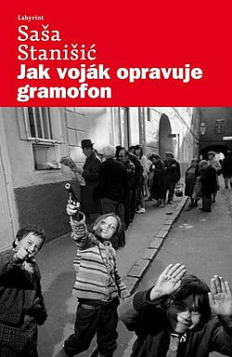


ČESKÉ PŘEKLADY Z JIHOSLOVANSKÝCH LITERATUR
Co se po roce 1990 vydávalo?
Transnacionální autoři píšící v jiných než jihoslovanských jazycích
ALEN MEŠKOVIĆ, SAŠA STANIŠIĆ, ILIJA TROJANOW, SLAVENKA DRAKULIĆ ad.
Saša STANIŠIĆ: Jak voják opravuje gramofon, přel. Tomáš Dimter, Praha: Labyrint 2011.
Ilija TROJANOW: Moc a vzdor, přeL. Radka Denemarková, Praha: Akropolis 2018
Slavenka DRAKULIĆ: Ani mouše by neublížili: váleční zločinci u soudu v Haagu, přel. Richard Podaný, Praha: BB/art 2006.

Slide 11

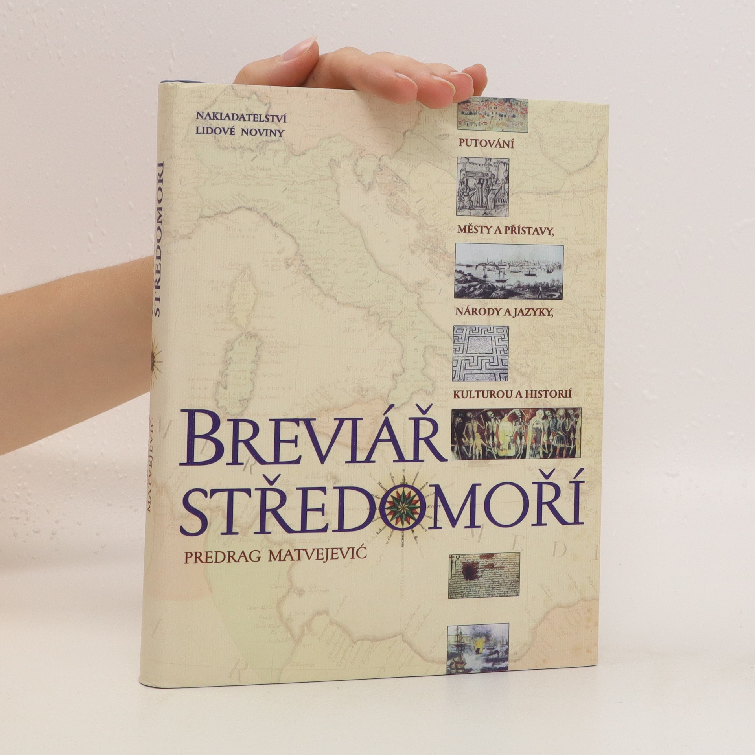

ČESKÉ PŘEKLADY Z JIHOSLOVANSKÝCH LITERATUR
Co se po roce 1990 vydávalo?
Transnacionální autoři píšící v jihoslovanských jazycích
ADIN LJUCA, DUBRAVKA UGREŠIĆ, PREDRAG MATVEJEVIĆ, LANA BASTAŠIĆ ad.
Dubravka UGREŠIĆ: Kultura lži: antipolitické eseje, přel. Dušan Karpatský, Praha: Mladá fronta 1999.
Predrag MATVEJEVIĆ: Breviář Středomoří, přel. Dušan Karpatský, Praha: Lidové noviny 2002.
Lana BASTAŠIĆ: Chyť toho králíka, přel. Jakub Novosad, Praha: Argo 2022.

Slide 12
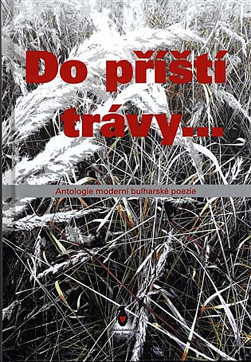

BULHARSKÁ LITERATURA
Ludmila KROUŽILOVÁ - Jordanka TRIFONOVA - Marcel ČERNÝ - Ondřej ZAJAC (eds.): Do příští trávy…: Antologie moderní bulharské poezie od A. Dalčeva do 90. let 20. století, přel. kolektiv překladatelů, Praha: Petr Štengl 2019.
Georgi GOSPODINOV: Fyzika smutku, přel. David Bernstein, Praha: Nakladatelství Lidové noviny 2018.

Slide 13


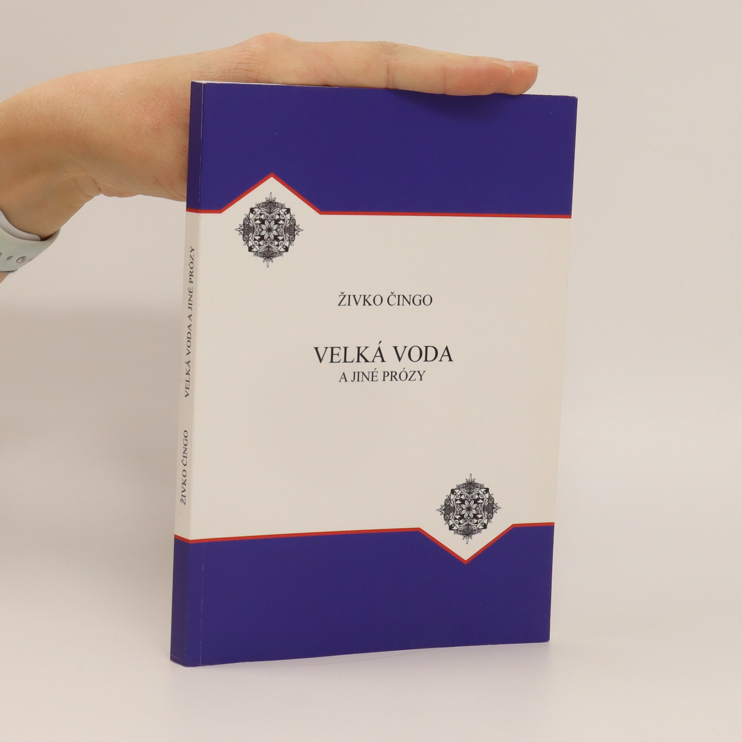
MAKEDONSKÁ LITERATURA
Živko ČINGO: Velká voda a jiné prózy, přel. Ludmila Nováková a Ivan Dorovský, Brno: Tribun EU 2014.
Goce SMILEVSKI: Freudova sestra, přel. Ivan Dorovský, Praha: Odeon 2012.
Vladimir MARTINOVSKI: Kvarteta, přel. Slavomira Ribarova, Brno: Větrné mlýny 2013.

Slide 14



SLOVINSKÁ LITERATURA
Drago JANČAR: Kateřina, páv a jezuita, přel. František Benhart, Praha: Paseka 2003.
Boris PAHOR: Nekropole, přel. Aleš Kozár, Ostrava: Protimluv, 2022.
Goran VOJNOVIĆ: Moje Jugoslávie, přel. Aleš Kozár, Červený Kostelec: Pavel Mervart 2021.

Slide 15
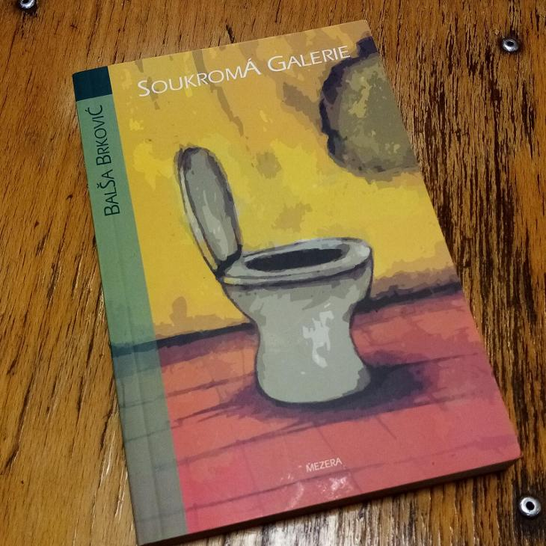
ČERNOHORSKÁ LITERATURA
Balša BRKOVIĆ: Soukromá galerie, přel. Jan Kravčík, Praha: Mezera 2007.

Slide 16


SRBSKÁ LITERATURA
Danilo KIŠ: Hrobka pro Borise Davidoviče / Encyklopedie mrtvých, přel. Milada Nedvědová a Dušan Karpatský, Praha: Mladá fronta 1995.
Milorad PAVIĆ: Chazarský slovník: román lexikon v 100 000 slovech, přel. Stanislava Sýkorová, Praha: Mladá fronta 2011.

Slide 17


BOSŇÁCKÁ LITERATURA
Meša SELIMOVIĆ: Derviš a smrt / Tvrz, přel. Dušan Karpatský, Praha: Lastavica - Big Ben Bookshop Prague 2015.
Bekim SEJRANOVIĆ: Lepší konec, přel. Jakub Novosad, Praha: Dybbuk 2013.

Slide 18



CHORVATSKÁ LITERATURA
Antun ŠOLJAN: Zrádci / Krátký výlet, přel. Dušan Karpatský, Praha: Havran 2005.
Miljenko JERGOVIĆ: Sarajevské Marlboro, přel. Jiří Hrabal, Olomouc: Periplum 2008.
Ivica ĐIKIĆ: Beara: dokumentární román o genocidě ve Srebrenici, přel. Petr Stehlík, Brno: CPress 2021.

Slide 19


KOMIKSY
Nina BUNJEVAC: Otčina, přel. Pavla Horáková, Praha: BB/art 2014.
Blaž VURNIK – Zoran SMILJANIĆ: Plečnik, přel. Petr Mainuš, Praha: Grada Publishing 2022.

